Slide 1
マインドフルネス的観点からのトラウマケア
林 紀行^{*1,5}、前田 和久^{*1} 、八木 絵香^{*2} 、平井 啓^{*2} 、谷向 仁^{*3,5} 、伊藤 和憲^{*1} 、川口 裕子^{*4}
渡辺 眞実^{*5} 、福田 文彦^{*1} 、石崎 直人^{*1} 、上島 悦子^{*6}、阪上 未紀^{*1} 、松本 めぐみ^{*1}
足立 由香^{*7}、谷口 敏淳^{*1} 、宇留島 隼人^{*1} 、坂本 淑子^{*1} 、岩田 昌美^{*1} 、木村 慧心^{*8} 、伊藤 壽記^{*1}
^{*1} 大阪大学大学院医学系研究科 生体機能補完医学寄附講座
^{*2} 大阪大学 コミュニケーションデザインセンター
^{*3} 大阪大学医学部付属病院 オンコロジ－センタ－
^{*4} 大阪大学医学部付属病院 神経科・精神科
^{*5} 大阪大学大学院医学系研究科 情報統合医学講座（精神医学）
^{*6} 大阪大学大学院薬学研究科付属実践薬学教育研究センター 病院薬学教育研究部
^{*7} 大阪大学医学部付属病院 集中治療部
^{*8} 日本ヨーガ療法学会

Slide 2
大阪大学
生体機能補完医学寄附講座

Slide 3
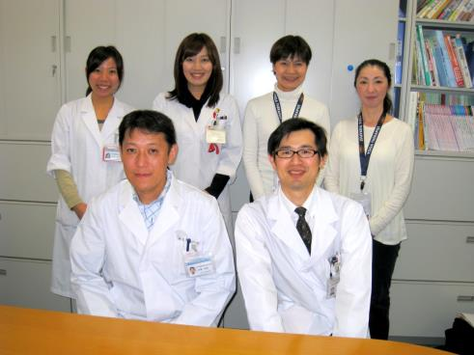
大阪大学
生体機能補完医学寄附講座

Slide 4
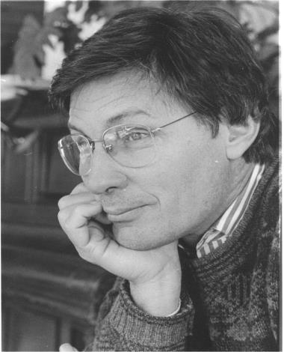
トラウマへの囚われと
学習性無力感の
克服のためには、
能動的な自己統制感と
（セルフケアとしてストレス軽減に取り組めるように援助する）「今ここに生きている」
と感じることができる
適応力を取り戻す
（マインドフルネスを鍛える）
ような介入が必要
Bessel van der Kolk
(Medical Director of the
Trauma Center in Boston,)

Slide 5
マインドフルネスとは
今、この瞬間の体験に
意図的に意識を向け、
評価をせずに、
とらわれのない状態で、
ただ観ること
（日本マインドフルネス学会）

Slide 6
先日の井上ウィマラ先生のＷＳより
「1秒前、0.1秒前を思い出す思考実験」
→思考で思い出すには数秒は必要
記憶による“私”の認識が成立する以前の純粋体験に触れる体験

Slide 7
私が考えた純粋体験
「未知である次の瞬間を感じ続ける実験」
→同様に思考が形成できず、私の認識も成立しない
今この瞬間の体験に意図的に意識を向けるとはこのように評価をせずにとらわれない状態

Slide 8
“無”ではなく“今”になること

Slide 9
マインドフルネスとは
今、この瞬間の体験に
意図的に意識を向け、
評価をせずに、
とらわれのない状態で、
ただ観ること
（日本マインドフルネス学会）

Slide 10
マインドフルネスとは
なお、「観る」は、
見る、聞く、嗅ぐ、味わう、触れる、
さらにそれらによって生じる
心の働きをも観る、
という意味である
（日本マインドフルネス学会）

Slide 11
心の働きをも観るとは
思考や感情をもとらわれずにあるがままに感じるということ
そこには感覚が伴っており、同時にそちらにも意識を向けること
→心の働きも今ここで展開する感覚の一つと気づく

Slide 12
感覚レベルで思考や感情を観ることができるようになると
思考や感情の背景に気づき、妄想や反芻が生じにくくなる
感情を情動レベルで気づき、適切な感情レベルで留まり、トラウマの想起や二次感情が起こりにくくなる
今ここの感覚に戻ってくると同時に、思考や感情と距離を取ることができる（脱中心化）

Slide 13
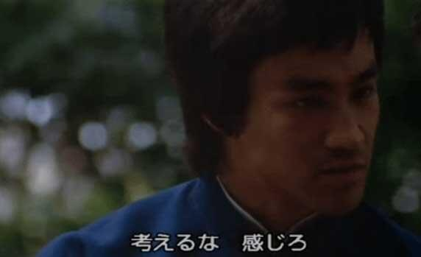
考えをも感じろ

Slide 14
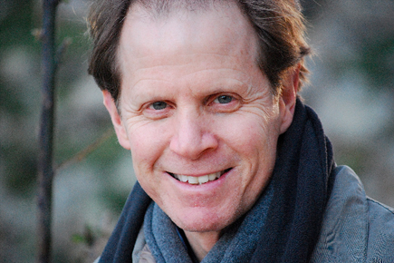
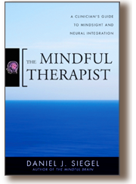
Resonance: マインドフルネスは、身体感覚や感情反応に抗わず，意識を移ろいゆく心身の変化に集中させるため，共鳴回路の神経伝達を強化し，自己の気づきを深める。同時に他者の思い，意図，感情への感受性を高め，共感関係の涵養を果たすことができる。
Daniel Siegel, MD
Clinical Professor, Neuroscience Department,
University of California, Los Angeles (UCLA)

Slide 15
MBSR（マインドフルネスストレス低減法）
レーズンエクササイズと呼ばれる食べる瞑想に始まり、ボディースキャンと呼ばれる順を追った全身感覚への注意・集中、そして注意・集中を伴ったヨーガのアーサナ（ポーズ）や呼吸法、さらに「ただここにあることへの注意・集中」としての静坐瞑想法を8週間の間、毎日４５分（来院は週一回、その他の日は家でのホームワーク）を少なくとも週６回行う

Slide 16
MBSR（マインドフルネスストレス低減法）
コツは
①自分で評価を下さないこと②忍耐強いこと
③初心を忘れないこと
④自分を信じること
⑤むやみに努力しないこと
⑥受け入れること
⑦とらわれないこと
（J.カバットジン著、春木豊翻訳 マインドフルネスストレス低減法）

Slide 17
MBSR（マインドフルネスストレス低減法）
Ｊ．カバットジンによって主に一般医療で治療困難な慢性疼痛の患者ら51人と施行したところ、約2/3の患者が1/3以上の痛みの改善、1/2の患者が1/2以上の痛みの改善を認めた。
Kabat-Zinn J. An outpatient program in behavioral medicine for chronic pain patients based on the practice of mindfulness meditation: theoretical considerations and preliminary results. Gen Hosp Psychiatry. 1982 Apr;4(1):33-47.

Slide 18
MBSR（マインドフルネスストレス低減法）
同様の結果が不安障害患者のストレス軽減でも確認され、３年後の追跡調査ではほとんど全員が日常生活の中で呼吸に注意を集中する習慣を保ち、 ４２％が週に最低三回、一回につき最低１５分以上正式な瞑想トレーニングを行なっていた。
Miller JJ, Fletcher K, Kabat-Zinn J. Three-year follow-up and clinical implications of a mindfulness meditation-based stress reduction intervention in the treatment of anxiety disorders. Gen Hosp Psychiatry. 1995 May;17(3):192-200.

Slide 19
瞑想が科学的に検証される時代に

Slide 20
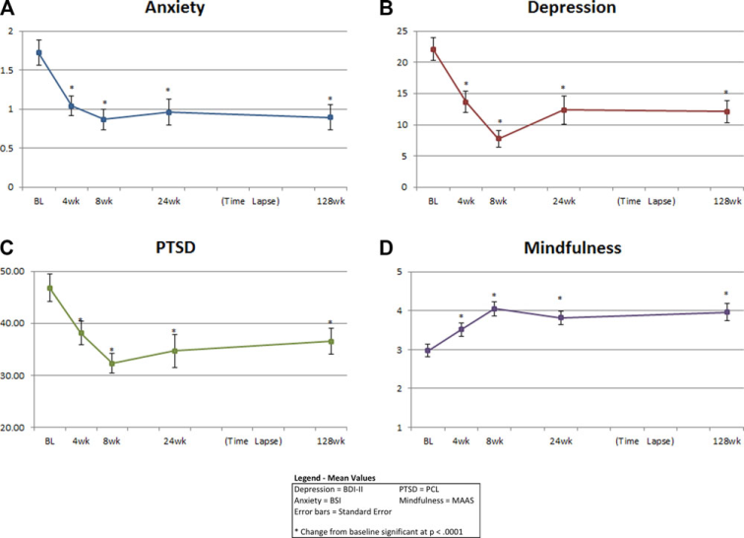
児童性的虐待経験者へのＭＢＳＲの効果
Earley MD et al. Mindfulness Intervention for Child Abuse Survivors:
A 2.5-Year Follow-Up. J Clin Psychol. 2014 May 20.

Slide 21
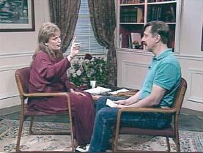
EMDR（眼球運動による
脱感作及び再処理）

Slide 22
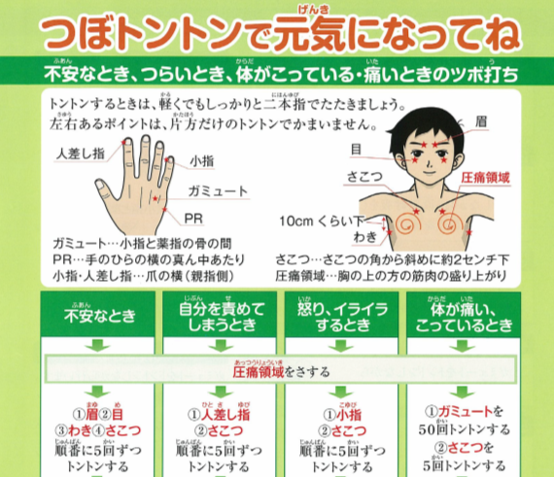
TFT（思考場療法）

Slide 23
TFT（思考場療法）
＊＊＊
＊＊＊
＊＊＊ P<0.0001
SUDs（主観的苦痛尺度）
＊＊＊
＊＊＊
＊＊＊
＊＊＊
TFT前とTFT後のpaired-t検定エラーバーは標準偏差

Slide 24
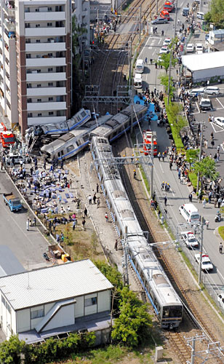
背景
災害の負傷者、遺族らにおいては、どれだけ年月が経とうとも、からだの傷、およびこころの傷を抱え続けている方々が少なくない
からだとこころの傷の両方を抱えたものは、一般保険医療に抵抗性であることが報告されている
一般保険医療では治療困難なそのような方々が、鍼やアロマトリートメントなどの補完代替医療（CAM: Complementary and Alternative Medicine）に救いを求めることも少なくない
Notes:
いつ起こってどれくらいの規模だったか？

Slide 25
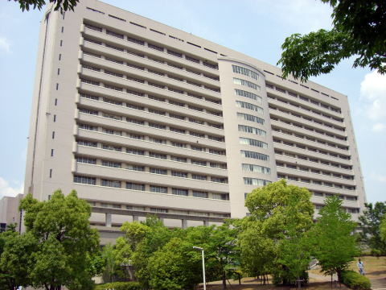
方法
この臨床試験は大阪大学医学部附属病院 にて災害後遺障害者に対して施行
一般保険医療が新たに必要な者、もしくは一般保険医療を受診も治療途中で、状態が落ち着いていない者を除外した

Slide 26
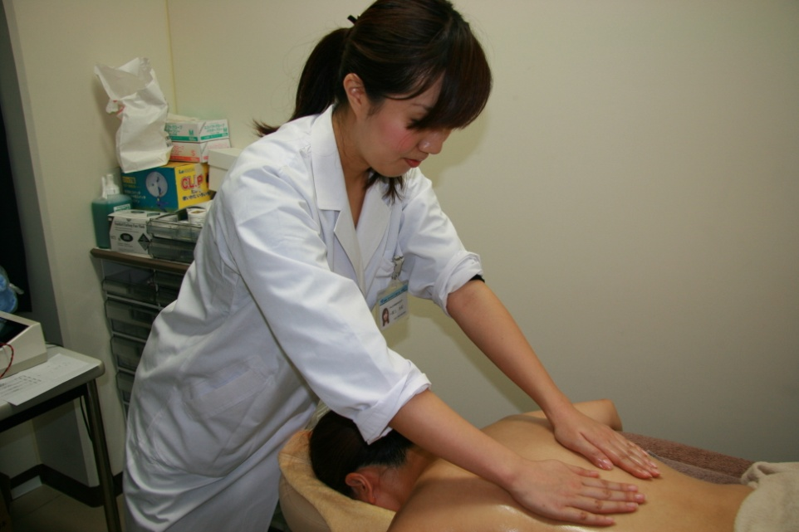
方法
主要評価項目は介入完遂率
副次評価項目は抑うつ症状（PHQ-9）、
介入の満足度、身体的、精神的苦痛(VAS)、
PTSD様症状（IES-R）、質的疼痛尺度（マクギル）など
思考場療法（ＴＦＴ）、アロマトリートメント、ヨーガ療法を被検者に選んでもらい（すべても可）、週1回8週間にわたる介入を施行（前後の評価を含め、10回来院）
（UMIN-CTR R000006792）

Slide 27
ヨーガ療法
1920年代に、インド・マハラシュトラ州ロナワラ市に設立されたカイヴァルヤダーマ・ヨーガ研究所で伝統的ヨーガの科学的な研究が開始された。
伝統的ヨーガの技法や智慧を研究し、それに改良を加えることによって、一般の人間や疾患を持つものでも行うことができるように作られたものがヨーガ療法である。
インドではその後、8校の“ヨーガと自然療法医科大学”をはじめ、30校を越える大学にヨーガ学科が設置されている。その内の１つであるスワミ・ヴィヴェーカナンダ研究財団の教育部門は、2002年 5月にインド中央政府よりヨーガ大学院大学として認定され、修士号、博士号が取得出来るようになった。
ヨーガ療法は、肉体は勿論、精神的、社会的、スピリチュアルな健やかさを実現できる統合的人間教育法になっている。
（日本ヨーガ療法学会ホームページより）

Slide 28
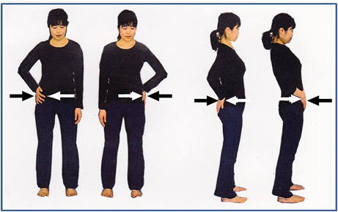
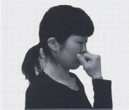
【実習内容】
個別指導（約1時間）
ヨーガ療法
見立て
ヨーガ療法
実習
CD実習
（24分）
身体機能
呼吸機能
感覚機能
客観視力
目標一致
各種アーサナ技法
＊スークシュマ・ヴィヤヤーマ
＊ブリージング・エクササイズ
＊アイソメトリック
各種呼吸法
客観視 自己制御力
①、ボディ
スキャン
②、呼吸法
＊腹式呼吸法
＊片鼻呼吸法
＊ナーディ・
シュッディ
＊ソーハム
呼吸瞑想
目的は・・・・・
マインドフルなヨーガの実践
Notes:
心身の相関を重視し、身体感覚や身体の動きにはたらきかける、マインドフルネスを活用したヨーガが効果的だと報告されている。

Slide 29
3年目の結果
VAS介入満足度（最初の介入時と最後の介入時）
P=0.005
P=0.043
ＴＦＴ（１１例）
アロマ（１０例）
ヨーガ療法（１０例）
ＴＦＴ、アロマ、ヨーガ療法ともに高い満足度であったが、特にＴＦＴ、ヨーガ療法で満足度の有意な改善が見られた。
Notes:
これは女性が多かったことも影響しているのかもしれません。

Slide 30
3年目の結果
VAS身体的苦痛介入直前直後
（２回目～９回目の受診時の平均）
VAS精神的苦痛介入直前直後
（２回目～９回目の受診時の平均）
P<0.0001
P<0.0001
全体（１１例）
全体（１１例）
身体的、精神苦痛は３年目においても、介入直前に比べ介入直後で有意な改善が見られた。
Notes:
これは女性が多かったことも影響しているのかもしれません。

Slide 31
３年目の結果
マクギル痛みの強度介入前後
（１回目の受診時と１０回目の受診時）
IES-R介入前後（２５以上でPTSD疑い）
（１回目の受診時と１０回目の受診時）
P=0.924
P=0.3537
全体（１１例）
マクギル痛みの強度、IES-Rは介入直前に比べ介入直後で有意な改善が見られず。
Notes:
これは女性が多かったことも影響しているのかもしれません。

Slide 32
3年目の結果
マインドフルネス尺度（ＭＡＡＳ）
（１回目と１０回目の比較）
PHQ-9介入前後（１０以上でうつ疑い）
（１回目の受診時と１０回目の受診時）
P=0.003
P=0.058
全体（１１例）
全体（１１例）
ＭＡＡＳは介入直前に比べ介入直後で有意な改善が見られた。
ＰＨＱ-９は介入直前に比べ介入直後で有意な改善傾向が見られた。
Notes:
これは女性が多かったことも影響しているのかもしれません。

